Slide 1
Носители на информация. Устройства за достъп до носители на информация

Slide 2
1. Носители на информация.
Наричат се още външна памет на компютърната система.

Slide 3
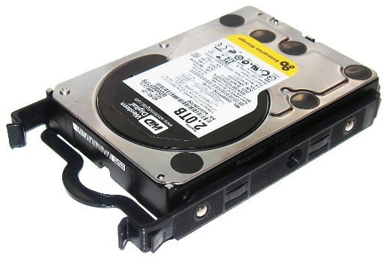
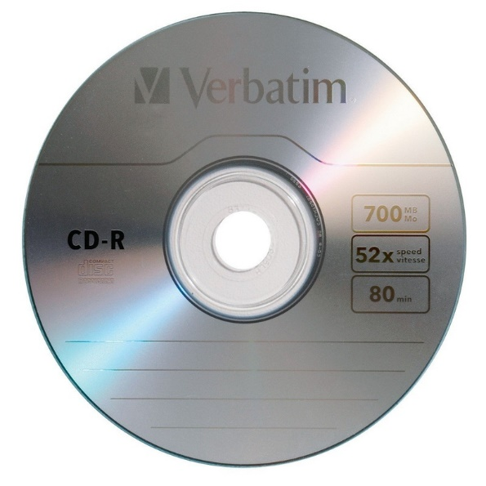
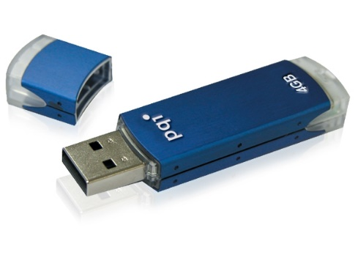
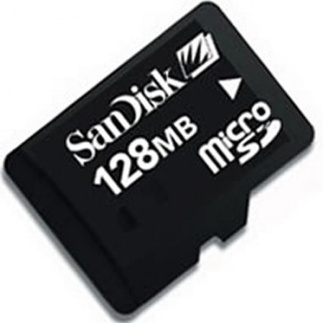
2. Видове носители на информация.

Slide 4
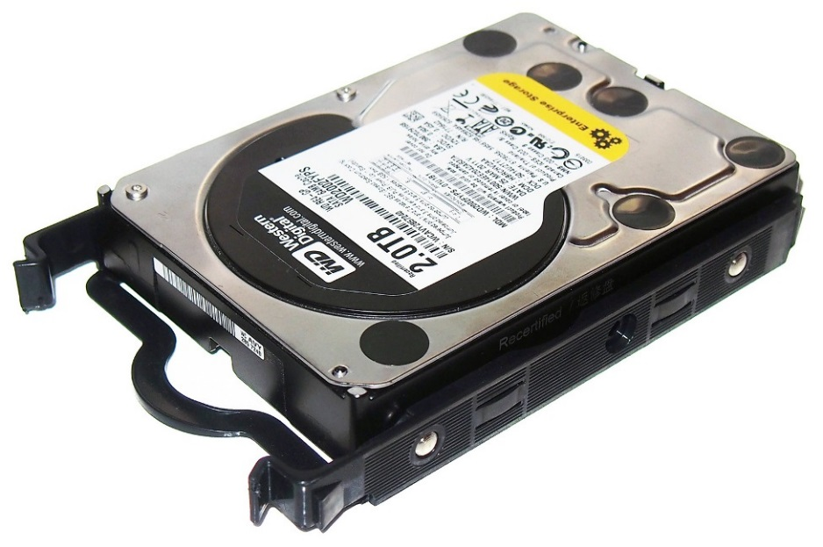
а) Твърд диск
обем в MB или GB

Slide 5
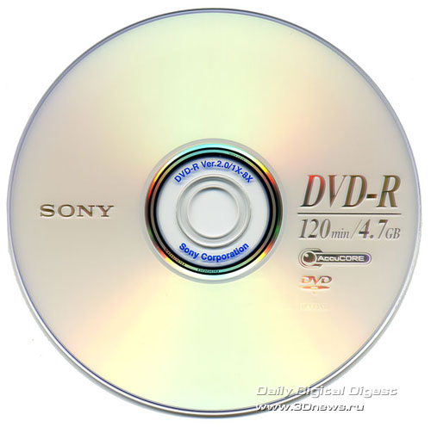
б) CD ( Compact Disk)
обем 700 MB
в) DVD
обем от 4.7 GB до 17.1 GB

Slide 6

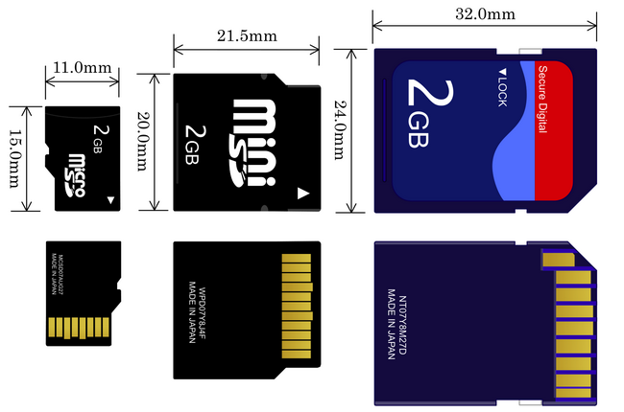
г) USB flash памет
чрез USB порт
обем: 1 GB, 2 GB, 4 GB и т.н.
д) карта памет – SD, Mini SD, Micro SD и др.

Slide 7
3. Устройства за работа с различните носители на информация.
а) компактдисково устройство – CD устройство;
б) оптично дисково устройство – DVD устройство;
в) четец на карти – Card reader;

Slide 8
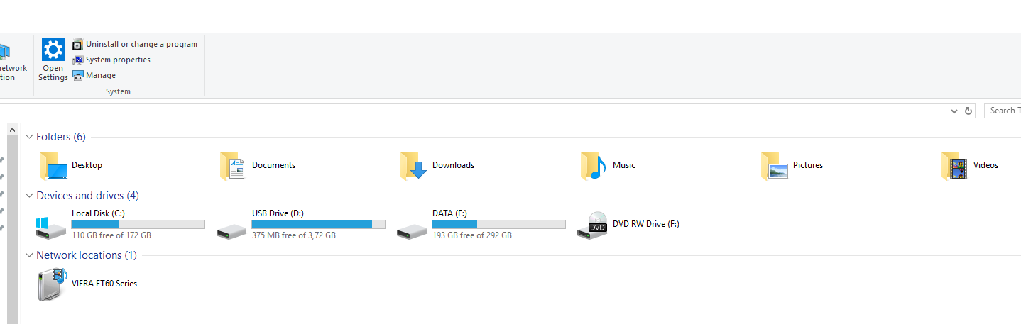
4. Стартиране и работа с File Explorer.

Slide 9

5. Физически и логически имена на устройства.
C:
D:
E:
Local disk
DVD RW Drive
Логически имена
Физически имена

